Slide 1
Café
개인카페 창업하기
인터넷 정보 통신과
20172312 이재경
Notes:
안녕하세요 저는 인터넷 정보 통신과 17학번 이재경 입니다.
저는 사람들이 좋은 환경에서 맛있는 음료와 함께 쉬다가는 개인카페를 창업하고 싶습니다.

Slide 2
THE CONTENTS
01 PART ONE
05 PART FIVE
개인카페 창업 배경
사업 진행
02 PART TWO
06 PART SIX
SWOT 분석
카페 창업 체크리스트
03 PART THREE
07 PART SEVEN
사업추진전략
인테리어 구상
04 PART FOUR
08 PART EIGHT
창업비용
커피 및 각종 음료 구상
Notes:
목차를 먼저 알려드리겠습니다.
첫번째로 개인카페 창업 배경, SWOT 분석, 사업추진전략, 창업비용, 사업진행,카페창업체크리스트, 인테리어구상, 커피 및 각종음료 구상순으로 발표를 진행하겠습니다.

Slide 3
01 PART ONE
개인카페 창업 배경
실내 인테리어와 커피에 관심이 많아 두개를 접목시킬 수 있음
평소 친구들과 SNS 인기 많은 카페 가는 것을 좋아하기 때문
상수 카페 문화에 대한 수요가 늘고 있어, 그 점을 감안하여 상수동에 위치
Notes:
제가 개인카페를 창업하고 싶게 된 배경은
어렸을 때부터 실내 인테리어에 관심이 많았고 커피를 좋아하기 때문에 이 두개를 접목 시킬 수 있는 카페를 창업하고 싶습니다.
또한 평소 친구들과 SNS 인기 많은 카페에 가서 사진 찍는 것을 좋아하기 때문입니다.
그리고 카페를 상수에 위치하게 된 이유는 상수 카페 문화에 대한 수요가 점점 늘고 있기 때문에 그 점을 감안하여 상수동으로 정하였습니다.

Slide 4
SWOT
02 PAR T T WO
SWOT 분석
강점 (strength) | 지리적 입지 강함, 유동인구 충족, 소규모 투자
약점 (weakness) | 규모 한계, 잠재적 세력 다수
기회 (opportunity) | 휴식공간, 프렌차이즈보다 싼 가격의 커피와 디저트
위협 (threat) | 전반적인 경기 침체 심화, 지속적인 경쟁업체 입점
Notes:
두번째로 SWOT 분석을 해보았습니다.
상수동은 홍대 주변에 위치 하고 있기 때문에 지리적 입지가 강하고 유동인구가 많습니다. 그리고 카페 창업은 다른 사업에 비해 소규모 투자라는 것이 강점입니다.
약점은 규모의 한계 , 잠재적 세력의 다수 입니다. 카페를 찾는 사람들이 많아 지면서 카페를 창업하는 사람들도 늘어나고 있습니다.
카페를 차리게 되면 사람들이 편히 쉬다 갈 수 있는 휴식공간을 만들 것 입니다. 또한 프렌차이즈 커피가격이 비싸 그것보다 싼 가격의 커피를 마실 수 있는 것이 기회라고 생각합니다. 위협은 전반적인 경기 침체 심화와 지속적인 경쟁업체 입점입니다.

Slide 5
03 PART THREE
사업 추진 전략
인테리어
나무와 관련된 친환경적인 이미지
피톤치드와 커피 냄새가 어우러지는 환경
개발
커피(전문화)
기타 간식거리 개발 (샌드위치 & 케잌 )
가격 – 벤치마킹(주변 카페 가격조사)
매출원가 분석 (원가 시장 조사 , 공급원 루트 확보)
마케팅 – 이벤트(오픈 기념 행사)
고객관리(단골 고객 스탬프 행사)
Notes:
사업 추진 전략을 설명해드리겠습니다.
미세먼지가 심한 날씨 때문에 사람들이 불편을 겪고 있는데 이 점을 생각해서 나무와 관련된 친환경적인 이미지와 피톤치드와 커피가 어우러진 인테리어를 구상하였습니다.
개발은 커피와 간단하게 먹을 수 있는 샌드위치와 케잌
가격은 주변카페 가격과 비슷하게 벤치마킹 할 것입니다.
매출원가 분석은 원가 시장 조사를 하고 공급원 루트를 확보할 것입니다.
마케팅은 이벤트를 통해 오픈 기념 행사를 할 것입니다.
고객관리에선 스탬프 행사를 통해 단골 고객을 만들 것입니다.

Slide 6
04 PAR T FOUR
창업 비용
위치 : 마포구 상수동
규모 : 1층 24평
보증금 : 2,000만원~3,000만원
월세 : 100만원
커피와 각종 음료 ,디저트 개발&재고 : 3,000만원
그외 (요리 도구, 커피머신및 기물,간판 등등) : 3,000만원
총 투입 예상 비용 : 1억
Notes:
창업비용을 말씀 드리겠습니다.
위치는 마포구 상수동으로 할 것이고, 규모는 1층 24평 정도 됩니다.
보증금은 2000~3000만원 정도로 잡았고 월세는 100만원으로 하였습니다.
또한 커피와 각종 음료, 디저트 개발&재고를 3000만원으로 잡았고 그 외 요리도구, 커피머신 및 기물, 간판을 3000만원으로 잡았을 때 총 투입 예상 비용은 1억 정도 됩니다.

Slide 7
05 PART FIVE
사업 진행
1. 맨파워(초기 기준)
나, 매니저 1인
매니저는 오픈 전 채용 , 오픈 전 세팅 작업에 동참하고 공감대 형성
메뉴 개발 & 운영 마인드 공유
2. 업무 분담
자금관리, 기물(명함, 냅킨, 컵식기, 요리도구 등) 디자인, 메뉴 리스트 업, 거래처 확보 선정, SNS홍보&운영, 사업자 등록 , 시설 및 인테리어
Notes:
사업진행은 초기 기준 저와 매니저1명으로 잡았고 매니저는 오픈 전 채용을 통해 세팅 작업에 동참하고 공감대를 형성하여 메뉴 개발과 운영 마인드를 공유 할 예정입니다.
업무 분담은 자금관리, 기물디자인, 메뉴 리스트 업, 거래처 확보 선정, SNS 홍보&운영, 사업자 등록, 시설 및 인테리어가 있습니다.

Slide 8
06 PART SIX
카페 창업 체크리스트
서류
등기부등본
건축물관리대상
토지이용계획안 확인
부동산 계약 및 귀책사유
건물 및 시설
가스 시설
전기 시설
수도 시설
주차장
금액
예상 투자 금액
(임대료, 인테리어 비용, 시설
기계 비용, 창업준비 기간등)
예상 손익분기점
창업기간중 금액 흐름
부동산계약 기간
카페 콘셉트
타켓층
메뉴 콘셉트
인테리어 콘셉트
기차 콘셉트( 음악, 책, 유니폼 등등)
매장운영
서비스방식
운영시간, 휴일
재고관리
고객관리,이벤트
SNS
상권분석
동네 상권 분석(1주일 이상)
기존 업체 분석
Notes:
카페를 창업할 때 필요한 카페 창업 체크리스트 입니다.
서류는 등기부등본, 건축물관리대상, 토지이용계획안 확인, 부동산 계약 및 귀책사유 필요하고 건물 및 시설은 가스시설, 전기시설, 수도시설, 주자창을 고려해야 합니다. 금액은 예상 투자금액(임대료, 인테리어 비용, 시설 기계 비용, 창업준비 기간등), 예상 손익분기점, 창업기간중 금액 흐름, 부동산 계약 기간이 있습니다. 카페 콘셉트는 타켓층, 메뉴콘셉트, 인테리어 콘셉트, 기차 콘셉트가 있고, 매장운영은 서비스 방식, 운영시간, 휴일, 재고관리, 고객관리, 이벤트, SNS 가 있습니니다. 마지막으로 상권분석은 동네 상권 분석을 1주일 이상으로 잡았고 기존 업체 분석도 해야 합니다.

Slide 9
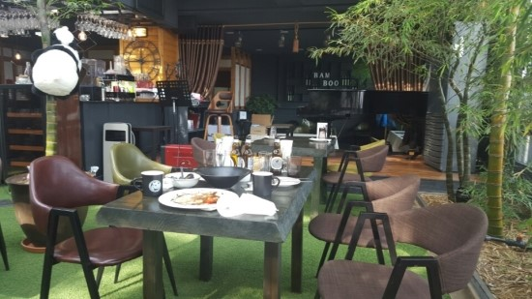
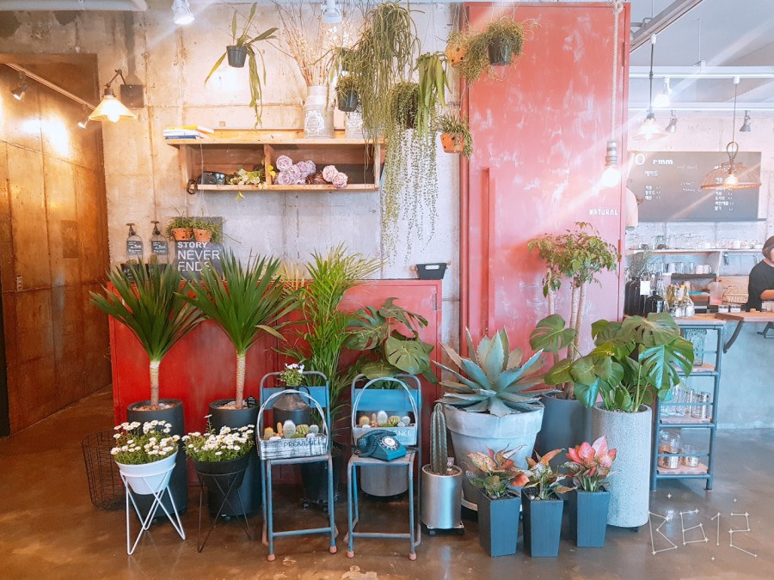
07 PART SEVEN -1
인테리어 구상 1
친환경적인 시설
자연 친환경적인 이미지
피톤치드와 커피 냄새가 어우러지는 환경
Notes:
인테리어 구상은
자연 친환경적인 이미지로 생각하고 있습니다.
미세먼지 유입으로 사람들이 밖에 나가는 것을 꺼려하고 답답해 하고 있습니다.
이러한 문제점을 조금이라도 해결하고자 카페에서 식물들을 키우고 사람들이 편히 숨쉴 수 있게 피톤치드와 커피 냄새가 어우러지는 환경으로 만들고 싶습니다.

Slide 10
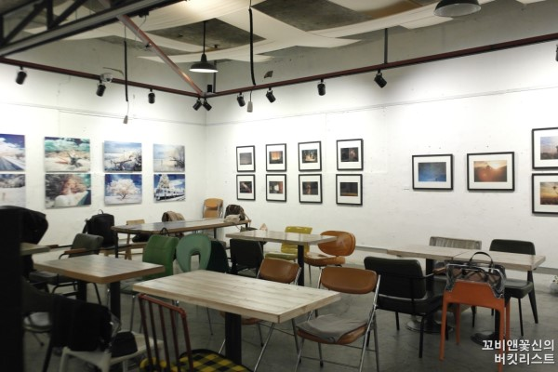
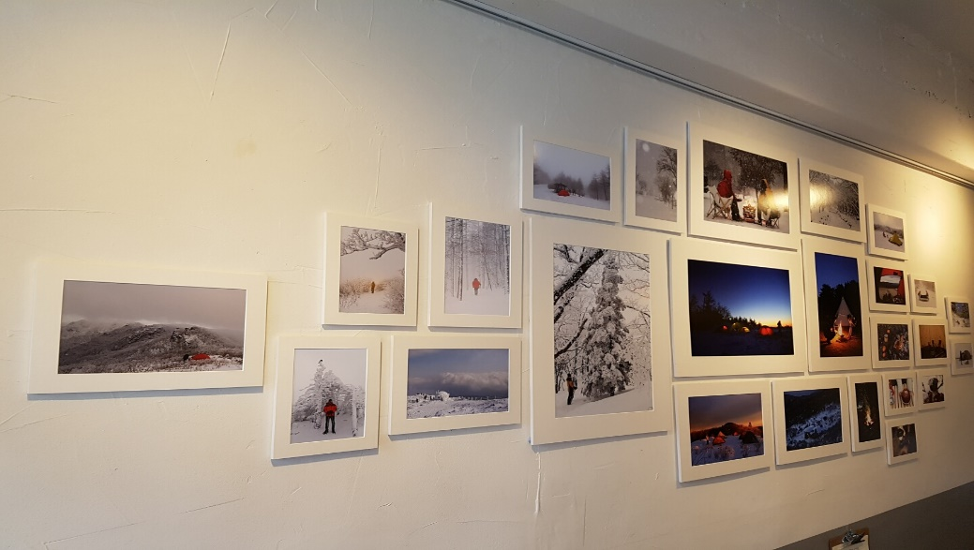
07 PART SEVEN -2
인테리어 구상 2
사진전시
사진전시를 통해 사람들의 주목을 이끈다.
Notes:
카페에서 사진전시를 하게 되면 사람들의 주목을 끌게 됩니다.
더 나아가 유명작가의 사진전시도 하게 되면 찾는 사람이 더 많아지면서 카페가 더욱 더 활성화 될 것 입니다.

Slide 11
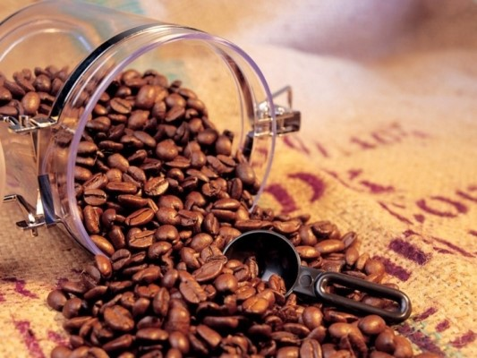

0 8 PART EIGHT
커피 및 각종 음료 구상
커피 및 각종 음료 구상
커피 원두 종류를 다양하게 하여 사람들이 선택해서 마실 수 있게 한다.
Notes:
원두의 종류별 맛과 향이 다 다릅니다.
커피에도 신맛, 단맛, 쓴맛이 다 있기 때문에 커피 종류를 다양하게 하여
사람들이 커피를 선택해서 마실 수 있게 할 것입니다.

Slide 12
출처
https://1boon.kakao.com/gilbut/595c2f96ed94d20001f21bf5
https://blog.naver.com/serenity7777/220345259983

Slide 13
Thankyou
감사합니다.
Notes:
저의 카페 창업 발표를 들어주셔서 감사합니다.

